Slide 1
DACON | 온라인 채널 판매량 예측 해커톤
발표 구성
온라인 채널
제품 판매량
예측 프로젝트
Part 1 문제 정의 및 데이터 해석
Part 2 지표 재해석과 전략 전환
Part 3 최종 정리와 실전 팁
데이터를 해석하고, 지표를 다시 읽고, 전략을 수정한 과정
15,890
21일
0.4336
TEAM | SALES
예측 제품 수
예측 기간
DACON Private score

Slide 2
발표 흐름
Overview
새 흐름의 논리 + 이전 PPT의 디자인 언어 결합
1
2
3
4
5
6
→
→
→
→
→
문제 정의
& 데이터
EDA
핵심 발견
전처리
& 피처 설계
지표 차이와
전략 피벗
최종 정리
& 결과
AI 활용 팁
& Q&A
Part 1 문제 정의 및 데이터 해석
Part 2 지표 재해석과 전략 전환
Part 3 최종 정리과 실전 팁
권희민
양동녕
조규형
권희민

Slide 3
Part 1 문제 정의 및 데이터 해석

Slide 4
문제 정의
Part 1 · 문제 정의
예측 대상 · 기간 · 지표를 먼저 고정하고 출발
평가 지표 : PSFA
15,890
21일
459일
* 대회 제출 기준 * 높을수록 좋음
예측 대상 제품 수
예측 기간
학습 데이터 기간
→ 로컬 지표(RMSE)와 결론이 달라질 수 있어서
초기 판단 기준을 끝까지 점검해야 함
학습/검증/제출 타임라인
Train (438일)
Val (21일)
Test / 제출 (21일)
2022-01-01
2023-03-14
2023-04-04
2023-04-25
Train 시작
Train 종료
Val 종료
예측 종료

Slide 5
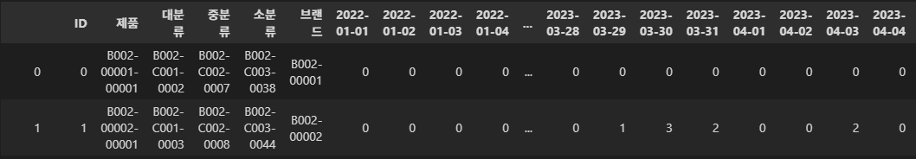
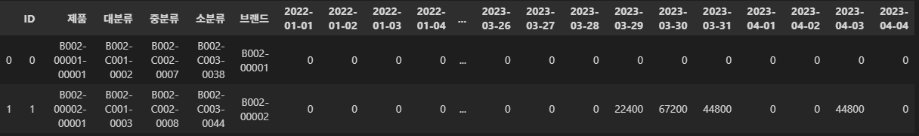
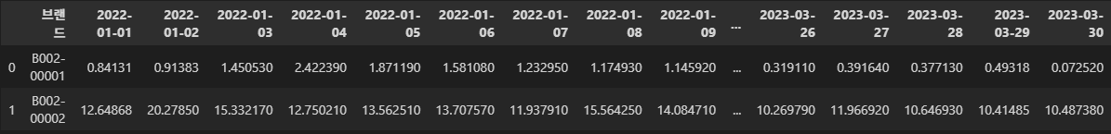
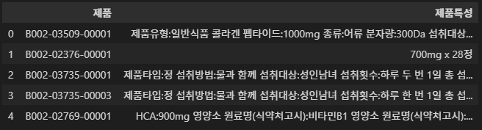
데이터 구조
Part 1 · 데이터
핵심 파일 4개를 기준으로 분석과 피처 설계를 진행
train.csv
15,890 × 465
제품별 일별 판매량
sales.csv
15,890 × 465
제품별 일별 매출액
keyword.csv
3,170 × 460
브랜드별 검색량
product_info.csv
12,778 × 2
제품 특성 텍스트 (최종 반영은 제한적)
핵심 포인트 | product_info의 데이터 확인은 했지만, 매칭률과 일관성 문제로 최종 모델에 사용하지는 않았음

Slide 6
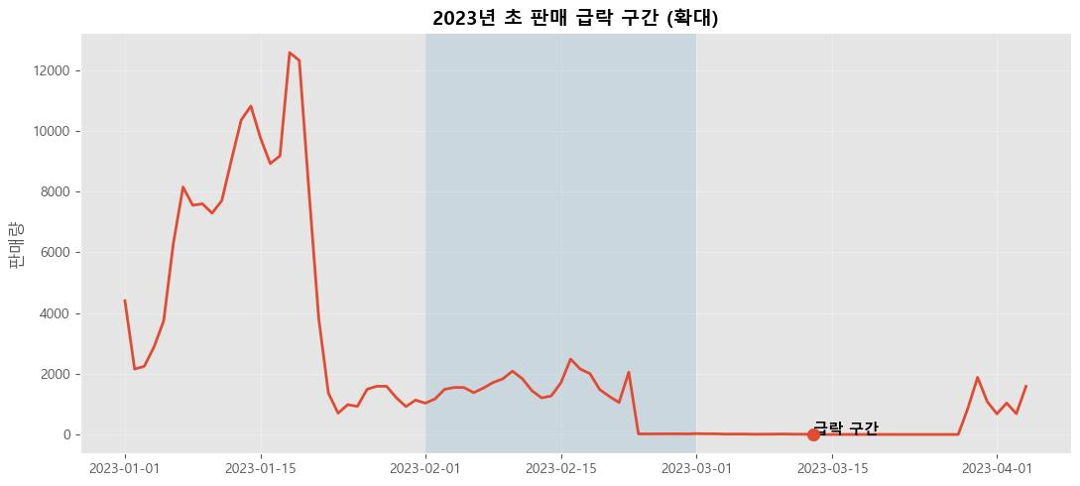
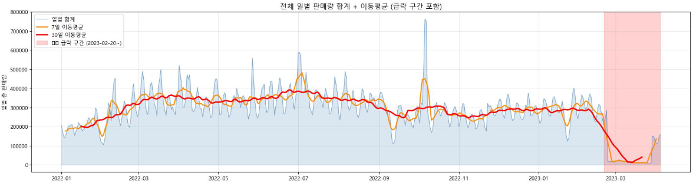
EDA 핵심 1 — 전체 판매 트렌드와 급락 구간
Part 1 · EDA 1/3
2023년 2월 말 이후 비정상 급락 구간 확인
핵심 해석
판매량이 정상 범위 대비
뚜렷하게 무너지는 구간이 존재
•
단순 잡음보다 구조적 변화에 가까움
•
이 구간을 그대로 학습시키면
비정상 패턴도 함께 학습할 위험
OUTLIER_METHOD = 1 → 급락 기간 날짜 컬럼 자체를 학습에서 제외
OUTLIER_METHOD = 2 → 합성 데이터 복원 (전년 동기 실제값 × 성장률 보정)
OUTLIER_METHOD = 3 → 이동평균 7일 + 요일별 보정으로 값 교체
OUTLIER_METHOD = 4 → 이동평균 30일 + 요일별 보정으로 값 교체
OUTLIER_METHOD = 5 → 원본 유지 + is_post_crash 플래그 생성 (모델이 직접 판단)
•
따라서 “어떻게 처리할 것인가”가
모델 선택만큼 중요
이 구간은 “그대로 둔다 / 제거한다 / 보정한다 / 플래그로 알려준다” 중 무엇이 맞는지 비교 실험이 필요했다. (METHOD 1~5)

Slide 7
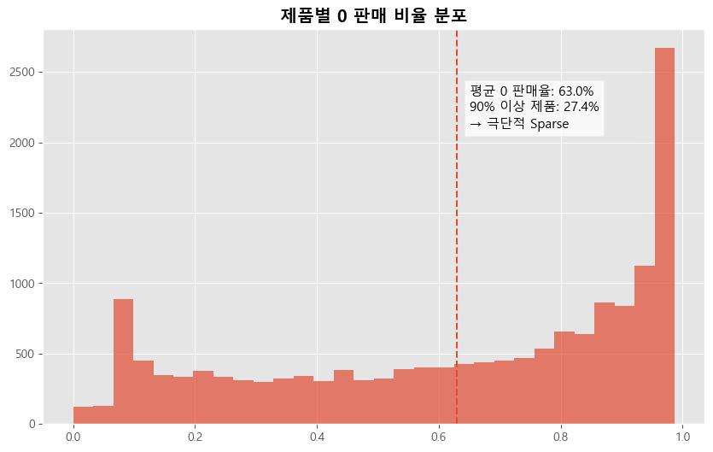
EDA 핵심 2 — “0”의 두 종류
Part 1 · EDA 2/3
sparse 데이터에서 중요한 건 0의 개수보다 0의 의미 구분
0의 의미를 분리해서 보자
출시 전 0
판매 구간
단종 후 0
•
구조적 0: 제품이 아직 없거나 이미 종료된 상태
•
진짜 0: 출시 후 실제로 팔리지 않은 날
•
두 경우를 구분하지 않으면 모델이 잘못된 정답을 학습함
•
그래서 first/last sale date 기준 구조적 0 마스킹 적용
평균 0 판매율은 63.0%, 90% 이상이 0인 제품도 27.4% >> 단순 희소성이 아니라 “의미가 다른 0” 구분이 필수

Slide 8
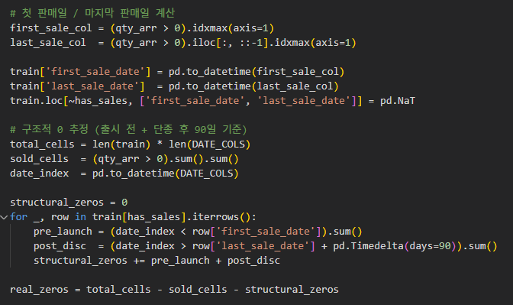
EDA 핵심 2 — “0”의 두 종류
Part 1 · EDA 2/3
sparse 데이터에서 중요한 건 0의 개수보다 0의 의미 구분
0의 의미를 분리해서 보자
출시 전 0
판매 구간
단종 후 0
•
구조적 0: 제품이 아직 없거나 이미 종료된 상태
•
진짜 0: 출시 후 실제로 팔리지 않은 날
•
두 경우를 구분하지 않으면 모델이 잘못된 정답을 학습함
•
그래서 first/last sale date 기준 구조적 0 마스킹 적용
평균 0 판매율은 63.0%, 90% 이상이 0인 제품도 27.4% >> 단순 희소성이 아니라 “의미가 다른 0” 구분이 필수
이 날짜 이전의 데이터는 '학습 제외' 혹은 '마스킹' 처리

Slide 9
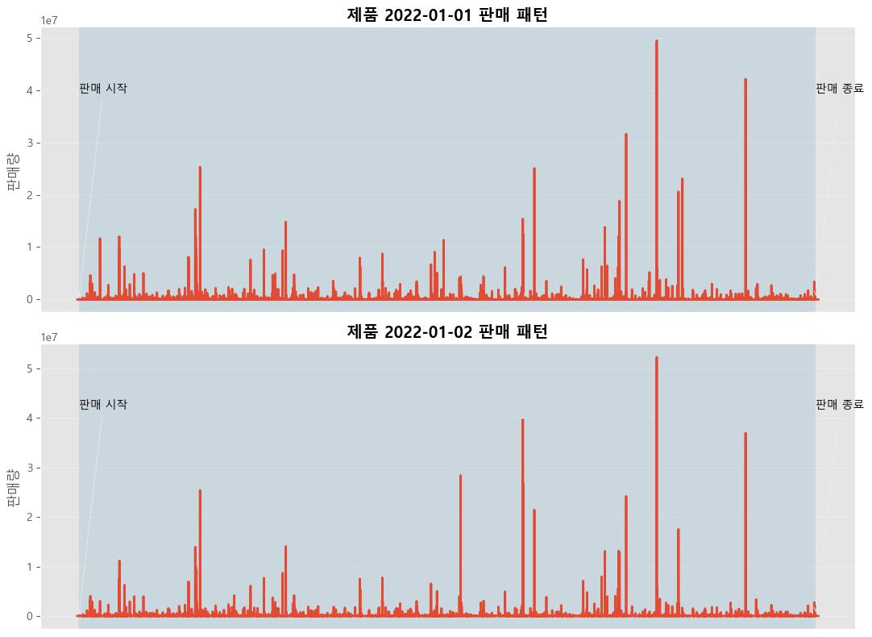
EDA 핵심 3 — Spike(이상치)
Part 1 · EDA 3/3
EDA에서 본 현상을 전처리 결정으로 연결
제품별 SPIKE 판매 패턴
Spike(이상치) 해석
판매량이 갑자기 치솟는 날짜가 존재
Spike는 전부 제거하지 않고,
비정상적으로 큰 값만 상한선을 두고 클리핑
•
판매 시작/종료 정보 → 구조적 0 마스킹
•
극단적 Spike → 상한선 기반 clipping
•
EDA에서 본 “현상”을 그대로 전처리 정책으로 번역
EDA는 설명용 그래프가 아니라 “전처리와 피처 설계의 근거”

Slide 10
Part 2 지표 재해석과 전략 전환

Slide 11
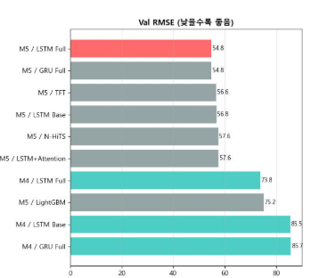
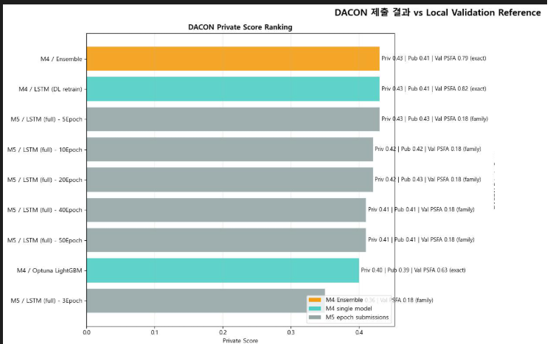
터닝포인트
Part 2 · 전처리
지표의 중요성
평가 지표 : RMSE
평가 지표 : PSFA
* 로컬 평가 기준 * 낮을수록 좋음
* 대회 제출 기준 * 높을수록 좋음
→ 단순 오차의 크기에 집중
→ 전체 판매 흐름의 패턴과 안정성을 함께 평가

Slide 12
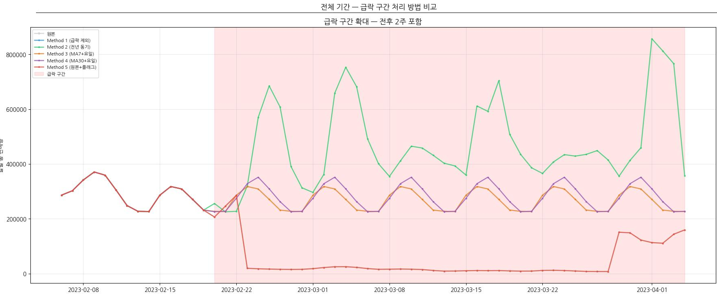
전처리 의사결정 — 급락 구간 처리 5가지와 최종 선택
Part 2 · 전처리
핵심은 급락을 “강조할지, 복원할지”의 선택
방법
아이디어
장점
최종 판단
초기 판단: 왜 Method 5였나
Method 1
원본 유지
정보 손실 없음
비정상 패턴 학습 위험
•
급락 구간을 숨기기보다,
“이상 상황”임을 직접 알려주는 접근
Method 2
구간 제거 / 절삭
노이즈 감소
데이터 손실 큼
Method 3
단순 평균 치환
구현 쉬움
패턴 보존 부족
•
가정이 적고 해석이 직관적
•
도메인 지식을 반영하기 쉬웠음
Method 4
이동평균 + 요일 보정
정상 흐름 복원, 안정적
최종 선택
Method 5
원본 유지 + 급락 플래그
도메인 정보 직접 전달
초기 가설
결론
Method 5는 합리적인 출발점이었지만,
PSFA 기준 일반화에는 불리했다.
그래서 최종적으로는 “급락을 플래그로 강조”하기보다
“정상 흐름으로 복원”하는 Method 4를 선택했다.
실험 순서
METHOD = 5 → 에폭 비교 → METHOD = 4

Slide 13
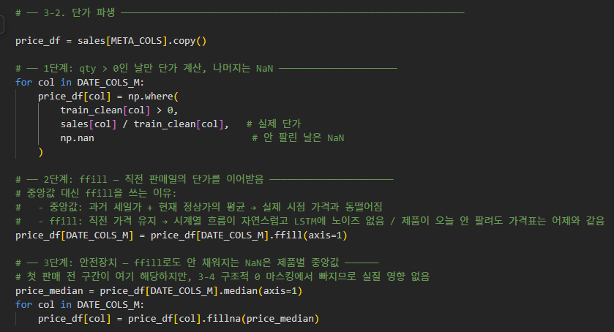
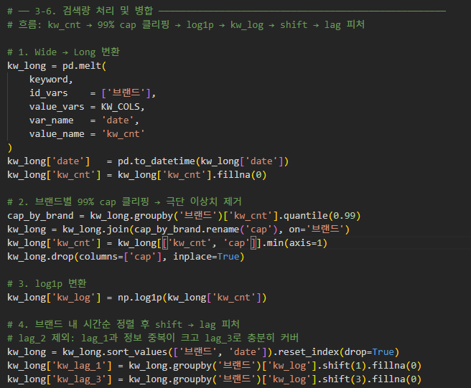
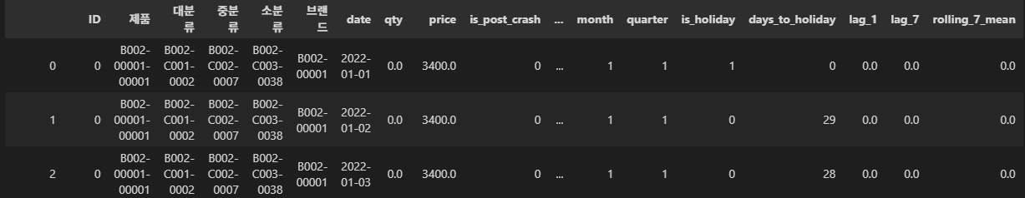
전처리 의사결정
Part 2 · 전처리
단가
브랜드 검색량 병합
Wide → Long 변환

Slide 14
특성공학 및 모델링 - 양동녕

Slide 15
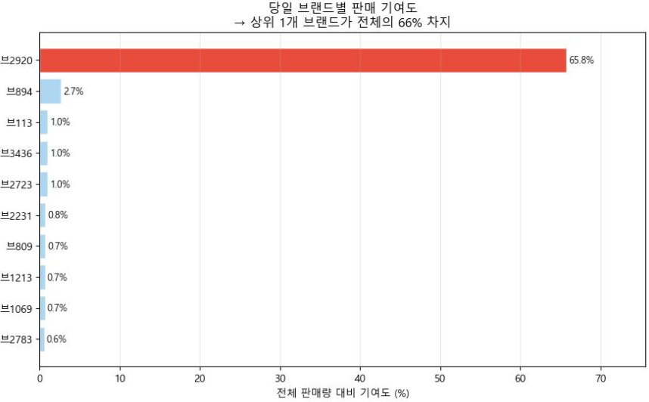

Slide 16
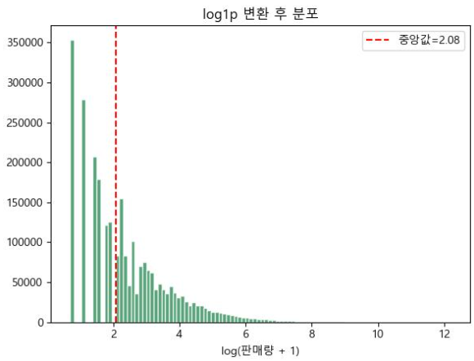
특성공학
log1p 변환 : qty(판매량) → qty_log 컬럼 생성
Long Tail 모양의 극단적 불균형 데이터를 종 모양 데이터로 변환
균등화시킨 데이터를 학습시키기 위함

Slide 17
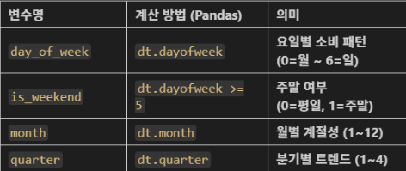
특성공학
날짜 피처 : day_of_week, month, quarter
요일 (0~6)
월별 (1~12)
분기 (1~4)

Slide 18
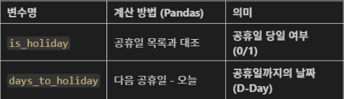
특성공학
공휴일 피처 : is_holiday, days_to_holiday
오늘이 공휴일인가? (0/1)
가장 가까운 공휴일까지 며칠 남았는가? (0, 1, 2, …)

Slide 19
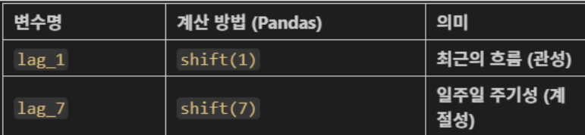
특성공학
Lag 피처 : lag_1, lag_7 → 과거 특정 시점의 값으로 판매량 예측
1일 전의 log 판매량
7일 전의 log 판매량

Slide 20
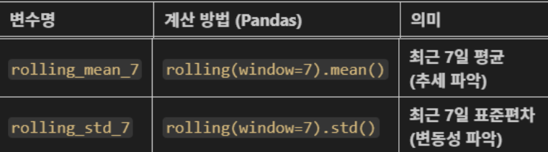
특성공학
Rolling 피처 : rolling_7_mean, rolling_30_mean → 과거 N일간의 평균적인 흐름으로 판매량 예측
7일 이동평균 → 단기적인 노이즈 제거
30일 이동평균 → 중기적인 노이즈 제거

Slide 21
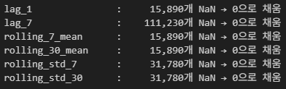
특성공학
NaN 처리 + 피처 목록
Lag/Rolling 피처에서 발생한 NaN을 0으로 채움
최종 피처 목록 확인

Slide 22
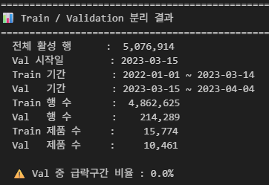
특성공학
Train / Validation 분리 : 시계열 시간순 분할
데이콘 test 21일
학습 데이터의 마지막 21일을 Validation 분리

Slide 23
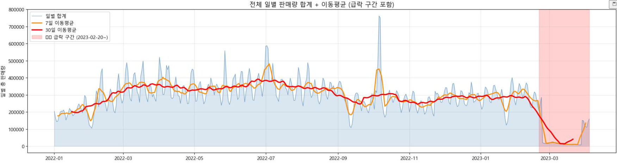
모델링 시 가장 먼저 고려되었던 정보
급락구간
급락 구간 일평균 / 정상 구간 일평균(급락 비율) : 16.2%
급락 기간 : 2023-02-20 ~ 2023-04-04 (44일)

Slide 24
모델링 성능 평가 기준
팀이 선택한 모델링 성능 평가 기준
평균 제곱근 오차(RMSE) : 오차를 제곱해서 평균을 낸 값(MSE)을 루트 씌운 값
평균 절대 오차(MAE) : 예측값과 실제값 사이의 차이(오차)의 절대값을 모두 더해 평균 낸 값

Slide 25
모델링 성능 평가 기준
데이콘의 모델링 성능 평가 기준
PSFA : 정확도 x (1 - 편향)
정확도 : 예측한 정체 수량과 실제 수량이 얼마나 일치하는지를 나타냄 (1 - 오차율)
편향 : 특정 방향으로 예측이 쏠려있는지를 나타내는 값(0~1). 과대 예측이나 과소 예측이 심할수록 감점 요인

Slide 26
방법5에서 사용한 모델
LSTM Baseline
LSTM + 전체 피처
GRU + 전체 피처
LightGBM 요일별 글로벌 모델
LSTM + Attention
N-Hits
Simplified TFT
학습은 Quick (n_epochs=20, batch=512) 로 동일
학습 목표 : 성능 비교 및 최대한 많은 모델들의 장점을 앙상블하기 위함

Slide 27
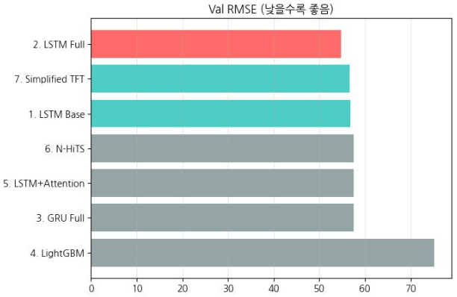
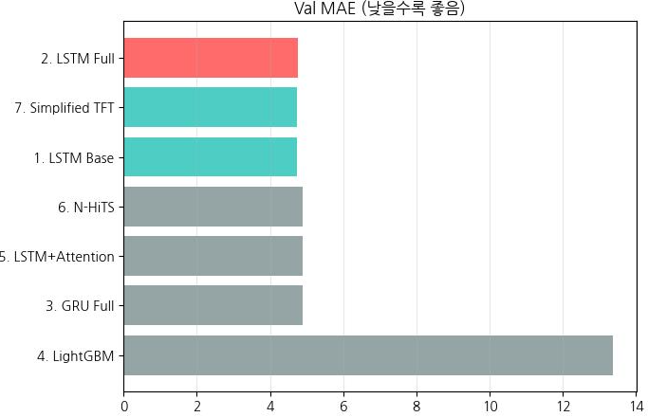
모델 성능 비교

Slide 28
모델 실제 성능
Public : 0.032 / Private : 0.033
점수가 낮게 나온 이유?
이상치인 급락구간을 학습하는 모델링 방법5가 가장 큰 이유,
당시에는 사용한 모델의 구조적 문제라고 오판

Slide 29
모델링 개선 방안 모색
LightGBM
정형 데이터 예측에 강력한 성능을 보이므로 베이스 라인으로 설정
범주형 변수를 효율적으로 처리하고 빠른 학습 속도를 보여줌.
하지만, 시계열 데이터가 가진 복잡한 장기 의존성을 파악하는 데는 힘듬.
딥러닝
이를 보완하기 위해 데이터의 연속성과 복잡한 비선형 관계를 학습할 수 있는 딥러닝 모델 사용하여 학습 진행
학습 후 앙상블 진행

Slide 30
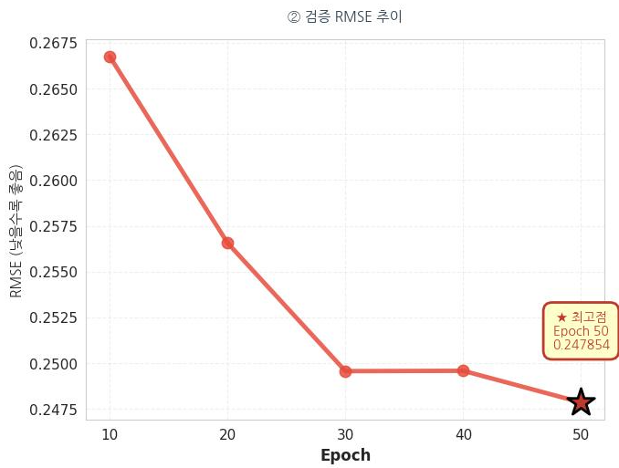
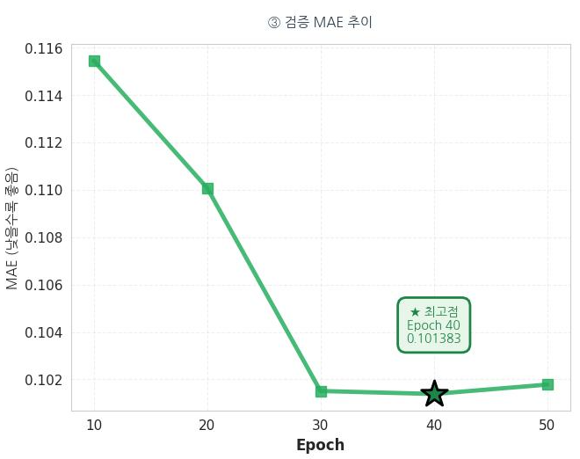
Epoch 수에 따른 RMSE, MAE 그래프
40 ~ 50 Epoch의 Public/Private 점수가 가장 높을 것으로 예상

Slide 31
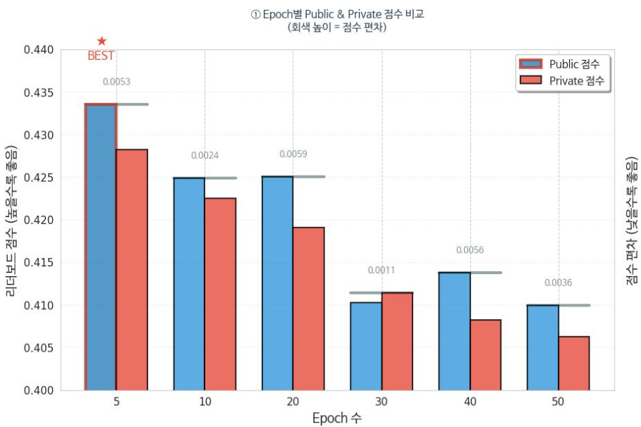
Epoch 수에 따른 Public & Private
Why? DACON에서의 평가 기준은 PSFA
우리 팀의 평가기준은 MAE, RMSE

Slide 32
팀 프로젝트하면서 느낀점 - 양동녕
혼자했다면 놓치기 쉬운 도메인 지식이나 아이디어를 팀원들과 협업하고 소통하며 새로운 시야가 생성되는 경험을 함.

Slide 33
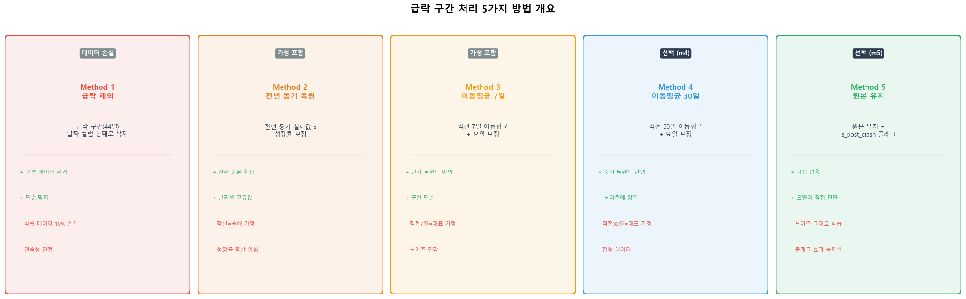
Mesthod5 ➡ Mesthod4

Slide 34
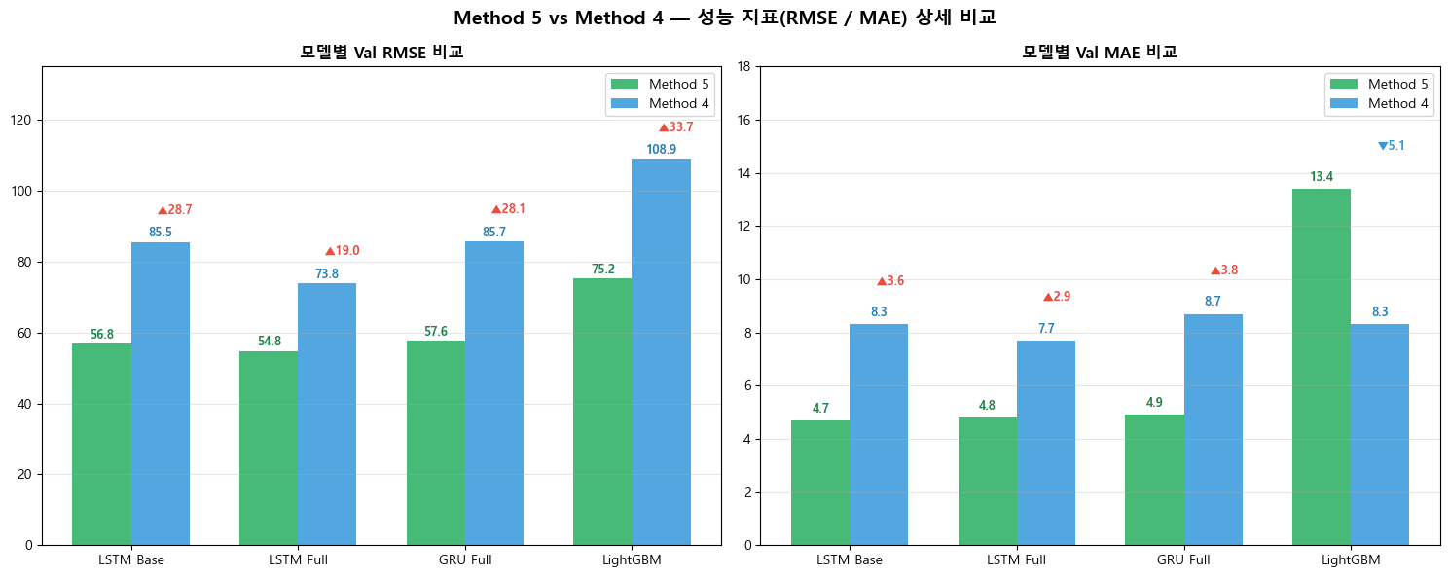
Method5 vs Method4 성능 지표 비교

Slide 35
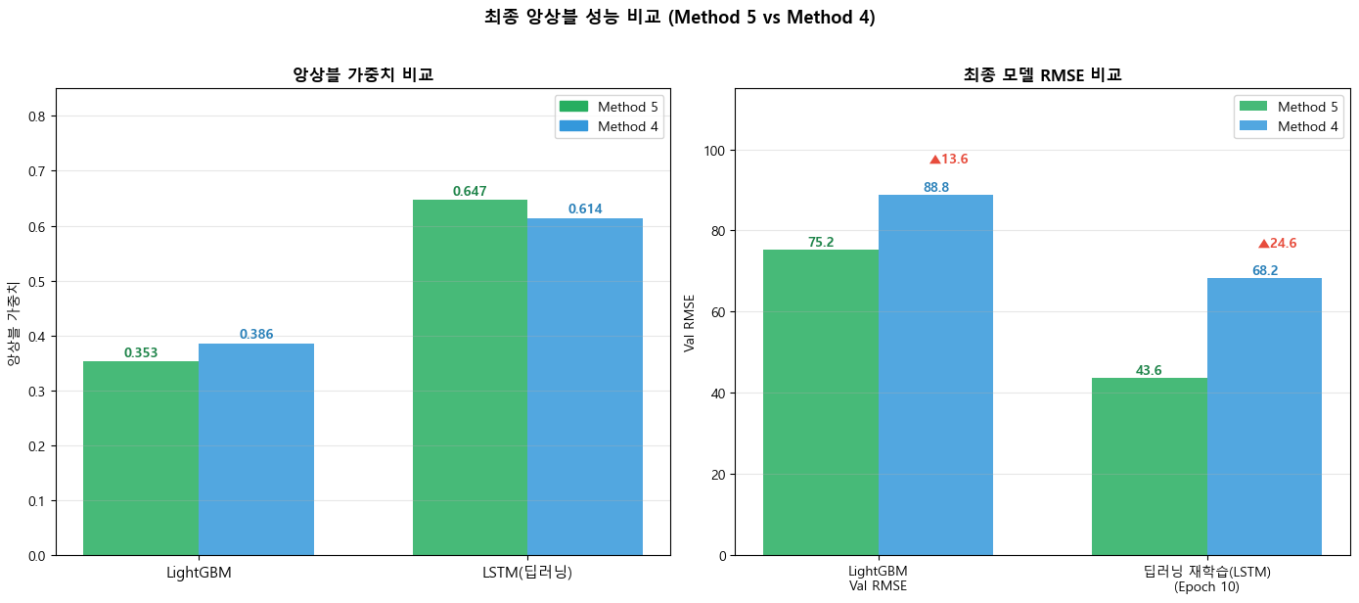
Method5 vs Method4 최종 앙상블 성능 비교

Slide 36
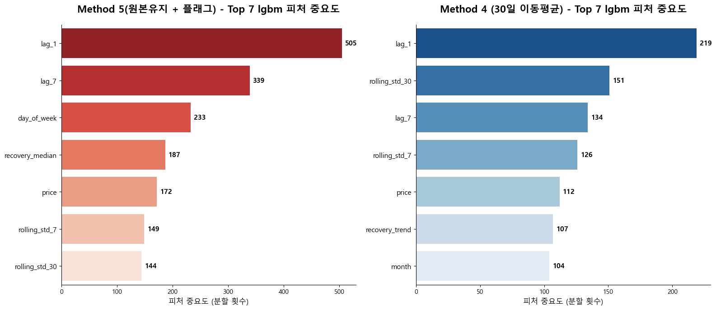
Method5 vs Method4 lgbm 피처 중요도 비교

Slide 37
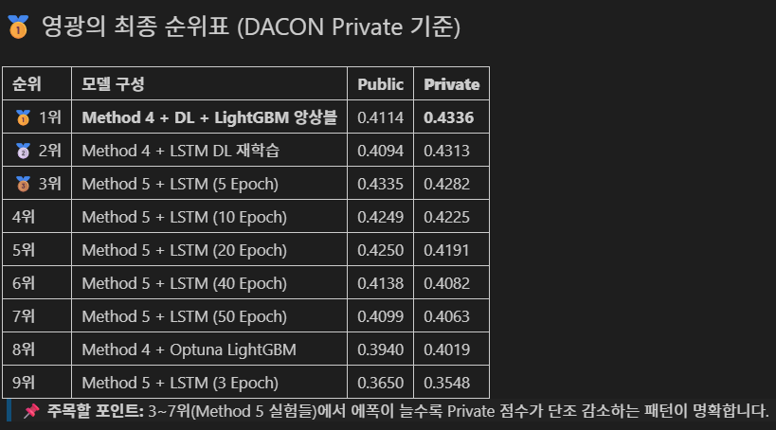
DACON 점수 순위표(Private점수 기준)

Slide 38
Part 3 최종 정리와 실전 팁

Slide 39
프로젝트 후 얻은 인사이트와 결론
지표 이해 : Val RMSE와 PSFA는 다른 것을 평가함. 제출 지표를 먼저 완전히 이해해야 함
비즈니스 vs 지표 : 비즈니스 논리(급변 포착)와 평가지표(전체 트렌드)가 충돌할 수 있음
앙상블의 가치 : DL 단독 0.4313 → 앙상블 0.4336: 서로 다른 관점의 모델이 약점을 보완
실패의 가치 : Method 5 실패가 없었다면 PSFA의 본질을 깨닫지 못했을 것

Slide 40
Lessons Learned
극복 노트 — AI TIP : “방향과 판단은 사람이 잡고, AI는 반복 실험과 구조 정리를 빠르게 돕는 방식”이 가장 효율적이었다.
🔁
① 체크포인트 Resume
💾
② 로딩/저장 명시
학습 중간에 뻗어도 OK
os.path.exists()로 있으면 로드,
없으면 처음부터 — 시간 낭비 제로
코드에 저장/로드 먼저 확인
.pt / .npy / .pkl 역할 분리
저장 없이 학습 돌리지 않기
📝
③ 마크다운 주석
🔔
④ Discord Webhook
🚀
⑤ GPU 메모리 다이어트
"인간이 보기 편하게 만들어줘"
셀마다 💬해석 + 의사결정 기록
AI가 더 예쁘고 체계적으로 써줌
셀 완료마다 알림 전송
자리 비워도 진행 상황 확인
send_discord_message() 1줄
Downcasting → 46% 절감
PYTORCH_CUDA_ALLOC_CONF 설정
SKIP 플래그로 무거운 실험 on/off

Slide 41
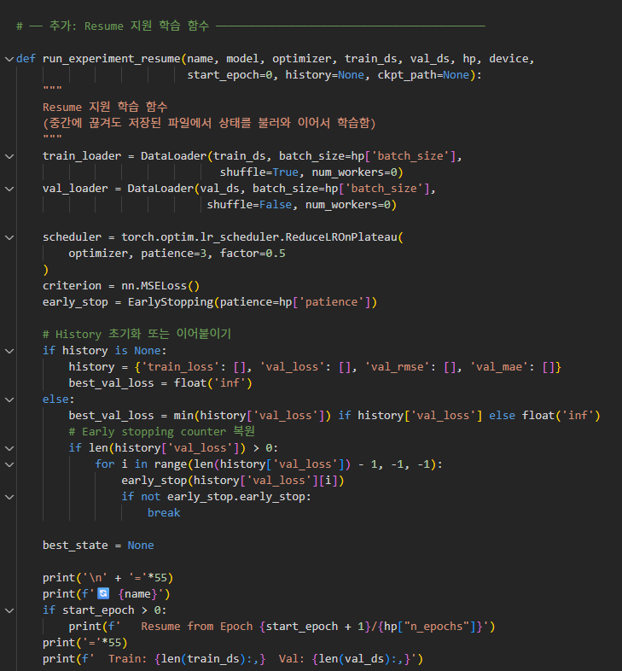
Lessons Learned
극복 노트 — AI TIP : “방향과 판단은 사람이 잡고, AI는 반복 실험과 구조 정리를 빠르게 돕는 방식”이 가장 효율적이었다.
🔁
① 체크포인트 Resume
💾
② 로딩/저장 명시
학습 중간에 뻗어도 OK
os.path.exists()로 있으면 로드,
없으면 처음부터 — 시간 낭비 제로
코드에 저장/로드 먼저 확인
.pt / .npy / .pkl 역할 분리
저장 없이 학습 돌리지 않기
📝
③ 마크다운 주석
🔔
④ Discord Webhook
🚀
⑤ GPU 메모리 다이어트
"인간이 보기 편하게 만들어줘"
셀마다 💬해석 + 의사결정 기록
AI가 더 예쁘고 체계적으로 써줌
셀 완료마다 알림 전송
자리 비워도 진행 상황 확인
send_discord_message() 1줄
Downcasting → 46% 절감
PYTORCH_CUDA_ALLOC_CONF 설정
SKIP 플래그로 무거운 실험 on/off

Slide 42
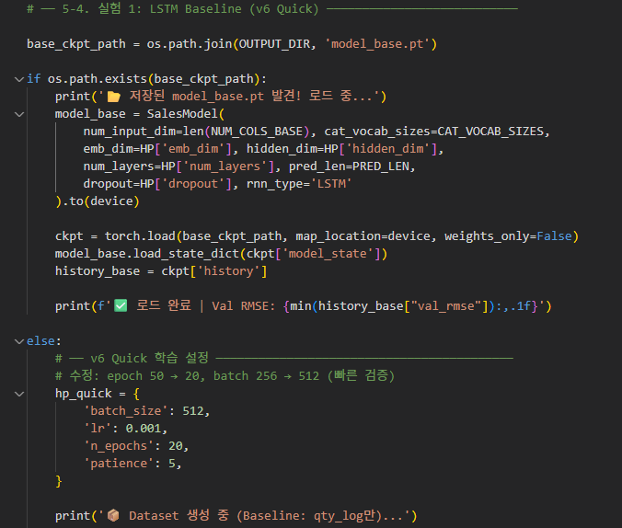
Lessons Learned
극복 노트 — AI TIP : “방향과 판단은 사람이 잡고, AI는 반복 실험과 구조 정리를 빠르게 돕는 방식”이 가장 효율적이었다.
🔁
① 체크포인트 Resume
💾
② 로딩/저장 명시
학습 중간에 뻗어도 OK
os.path.exists()로 있으면 로드,
없으면 처음부터 — 시간 낭비 제로
코드에 저장/로드 먼저 확인
.pt / .npy / .pkl 역할 분리
저장 없이 학습 돌리지 않기
📝
③ 마크다운 주석
🔔
④ Discord Webhook
🚀
⑤ GPU 메모리 다이어트
"인간이 보기 편하게 만들어줘"
셀마다 💬해석 + 의사결정 기록
AI가 더 예쁘고 체계적으로 써줌
셀 완료마다 알림 전송
자리 비워도 진행 상황 확인
send_discord_message() 1줄
Downcasting → 46% 절감
PYTORCH_CUDA_ALLOC_CONF 설정
SKIP 플래그로 무거운 실험 on/off

Slide 43
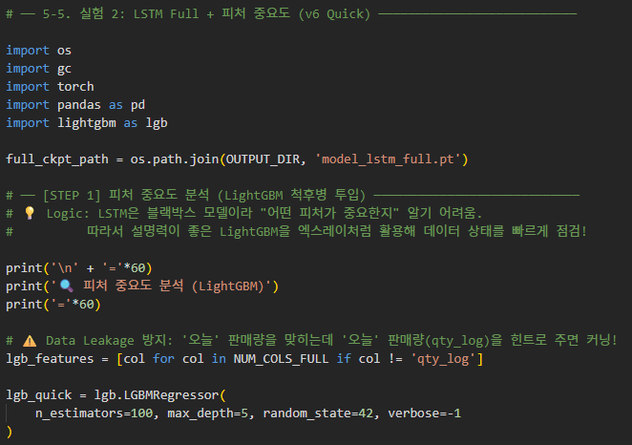
Lessons Learned
극복 노트 — AI TIP : “방향과 판단은 사람이 잡고, AI는 반복 실험과 구조 정리를 빠르게 돕는 방식”이 가장 효율적이었다.
🔁
① 체크포인트 Resume
💾
② 로딩/저장 명시
학습 중간에 뻗어도 OK
os.path.exists()로 있으면 로드,
없으면 처음부터 — 시간 낭비 제로
코드에 저장/로드 먼저 확인
.pt / .npy / .pkl 역할 분리
저장 없이 학습 돌리지 않기
📝
③ 마크다운 주석
🔔
④ Discord Webhook
🚀
⑤ GPU 메모리 다이어트
"인간이 보기 편하게 만들어줘"
셀마다 💬해석 + 의사결정 기록
AI가 더 예쁘고 체계적으로 써줌
셀 완료마다 알림 전송
자리 비워도 진행 상황 확인
send_discord_message() 1줄
Downcasting → 46% 절감
PYTORCH_CUDA_ALLOC_CONF 설정
SKIP 플래그로 무거운 실험 on/off

Slide 44
Lessons Learned
극복 노트 — AI TIP : “방향과 판단은 사람이 잡고, AI는 반복 실험과 구조 정리를 빠르게 돕는 방식”이 가장 효율적이었다.
🔁
① 체크포인트 Resume
💾
② 로딩/저장 명시
학습 중간에 뻗어도 OK
os.path.exists()로 있으면 로드,
없으면 처음부터 — 시간 낭비 제로
코드에 저장/로드 먼저 확인
.pt / .npy / .pkl 역할 분리
저장 없이 학습 돌리지 않기
📝
③ 마크다운 주석
🔔
④ Discord Webhook
🚀
⑤ GPU 메모리 다이어트
"인간이 보기 편하게 만들어줘"
셀마다 💬해석 + 의사결정 기록
AI가 더 예쁘고 체계적으로 써줌
셀 완료마다 알림 전송
자리 비워도 진행 상황 확인
send_discord_message() 1줄
Downcasting → 46% 절감
PYTORCH_CUDA_ALLOC_CONF 설정
SKIP 플래그로 무거운 실험 on/off

Slide 45
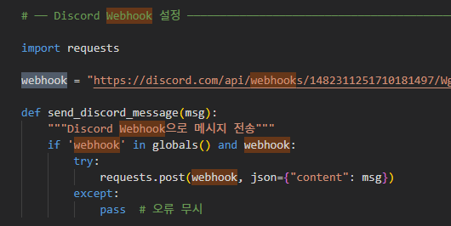
Lessons Learned
극복 노트 — AI TIP : “방향과 판단은 사람이 잡고, AI는 반복 실험과 구조 정리를 빠르게 돕는 방식”이 가장 효율적이었다.
🔁
① 체크포인트 Resume
💾
② 로딩/저장 명시
학습 중간에 뻗어도 OK
os.path.exists()로 있으면 로드,
없으면 처음부터 — 시간 낭비 제로
코드에 저장/로드 먼저 확인
.pt / .npy / .pkl 역할 분리
저장 없이 학습 돌리지 않기
📝
③ 마크다운 주석
🔔
④ Discord Webhook
🚀
⑤ GPU 메모리 다이어트
"인간이 보기 편하게 만들어줘"
셀마다 💬해석 + 의사결정 기록
AI가 더 예쁘고 체계적으로 써줌
셀 완료마다 알림 전송
자리 비워도 진행 상황 확인
send_discord_message() 1줄
Downcasting → 46% 절감
PYTORCH_CUDA_ALLOC_CONF 설정
SKIP 플래그로 무거운 실험 on/off

Slide 46
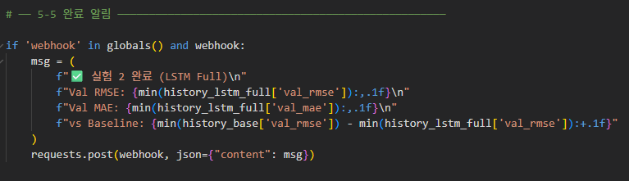
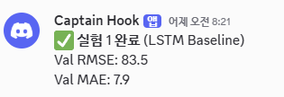
Lessons Learned
극복 노트 — AI TIP : “방향과 판단은 사람이 잡고, AI는 반복 실험과 구조 정리를 빠르게 돕는 방식”이 가장 효율적이었다.
🔁
① 체크포인트 Resume
💾
② 로딩/저장 명시
학습 중간에 뻗어도 OK
os.path.exists()로 있으면 로드,
없으면 처음부터 — 시간 낭비 제로
코드에 저장/로드 먼저 확인
.pt / .npy / .pkl 역할 분리
저장 없이 학습 돌리지 않기
📝
③ 마크다운 주석
🔔
④ Discord Webhook
🚀
⑤ GPU 메모리 다이어트
"인간이 보기 편하게 만들어줘"
셀마다 💬해석 + 의사결정 기록
AI가 더 예쁘고 체계적으로 써줌
셀 완료마다 알림 전송
자리 비워도 진행 상황 확인
send_discord_message() 1줄
Downcasting → 46% 절감
PYTORCH_CUDA_ALLOC_CONF 설정
SKIP 플래그로 무거운 실험 on/off

Slide 47
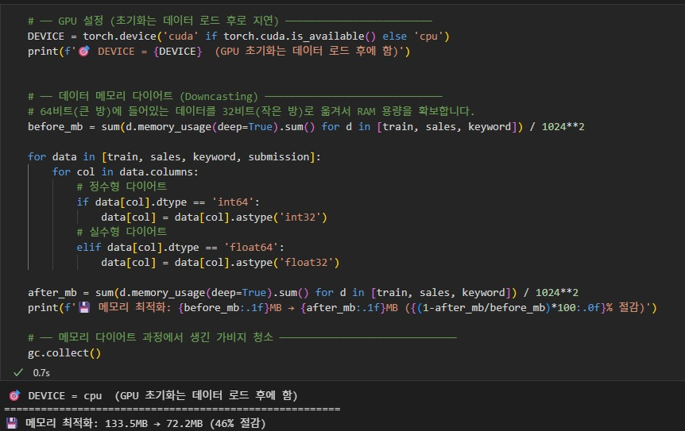
Lessons Learned
극복 노트 — AI TIP : “방향과 판단은 사람이 잡고, AI는 반복 실험과 구조 정리를 빠르게 돕는 방식”이 가장 효율적이었다.
🔁
① 체크포인트 Resume
💾
② 로딩/저장 명시
학습 중간에 뻗어도 OK
os.path.exists()로 있으면 로드,
없으면 처음부터 — 시간 낭비 제로
코드에 저장/로드 먼저 확인
.pt / .npy / .pkl 역할 분리
저장 없이 학습 돌리지 않기
📝
③ 마크다운 주석
🔔
④ Discord Webhook
🚀
⑤ GPU 메모리 다이어트
"인간이 보기 편하게 만들어줘"
셀마다 💬해석 + 의사결정 기록
AI가 더 예쁘고 체계적으로 써줌
셀 완료마다 알림 전송
자리 비워도 진행 상황 확인
send_discord_message() 1줄
Downcasting → 46% 절감
PYTORCH_CUDA_ALLOC_CONF 설정
SKIP 플래그로 무거운 실험 on/off

Slide 48
Q & A
질문과 피드백을 환영합니다
감사합니다
Notes:
질문 받겠습니다. 감사합니다.

